Slide 1
Мифы народов мира
Мифы Древней Греции

Slide 2
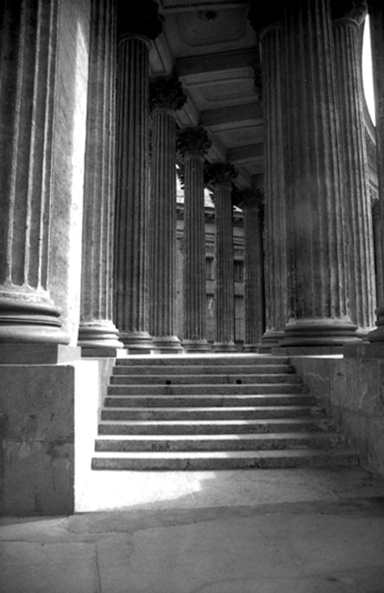
… есть ценности, которые превыше всего, которые принадлежат всему человечеству и которые мы должны совместно оберегать.
Святослав Рерих

Slide 3
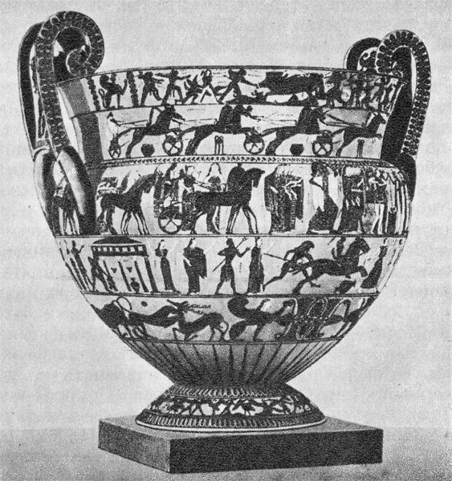
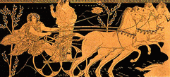
Миф – вид фольклора, древнее сказание
о богах, фантастических существах, героях-полубогах, чудовищах, чудесах и т. д.

Slide 4
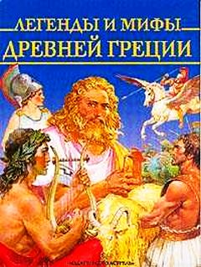
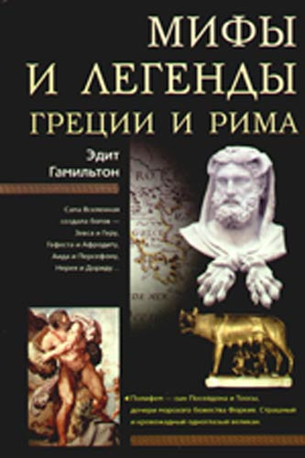
Прочитайте те мифы, которые вас заинтересовали

Slide 5
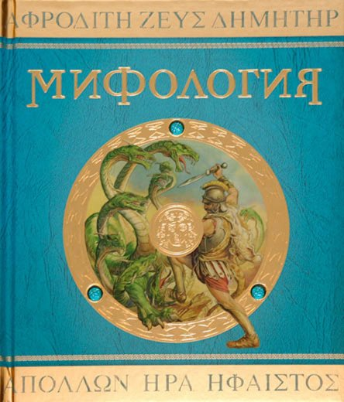
Мифология (от греческих «миф» и «логос»- знание) – наука, изучающая мифы.
Мифология –
собрание мифов
конкретного народа (древнегреческая,
индийская,
древнерусская
и т. д.).

Slide 6
Отличие мифа от сказки
Миф
Сказка
В центре – деяния богов и героев.
Предмет представления людей об окружающем мире, объясняет его. Воспринимается как отражение реального мира.
Повествует об обычных людях.
Воспринимается как вымысел, фантастика, развлекает, поучает.

Slide 7
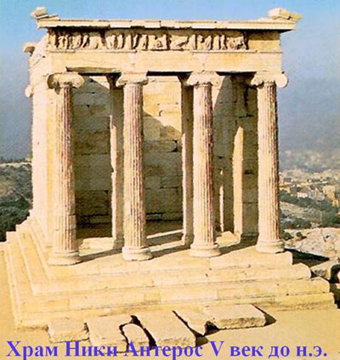
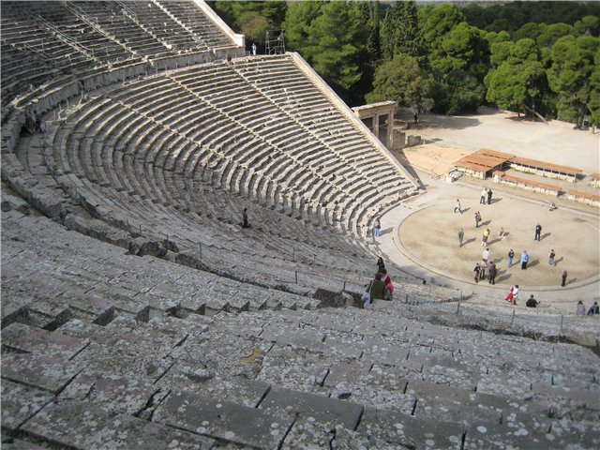
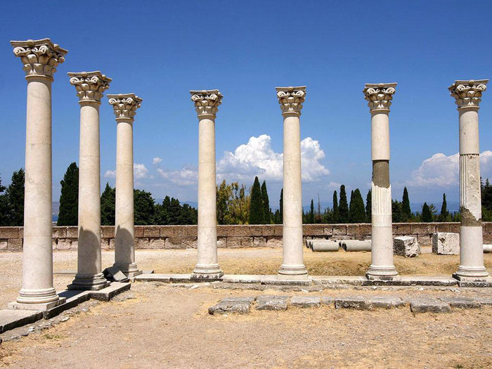
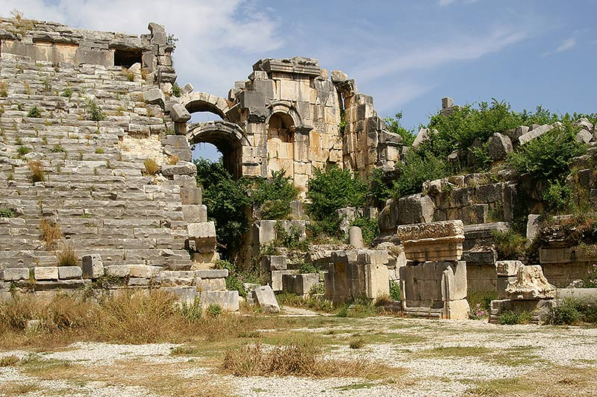
Наше путешествие в мире мифов мы начнем с Древней Греции.

Slide 8
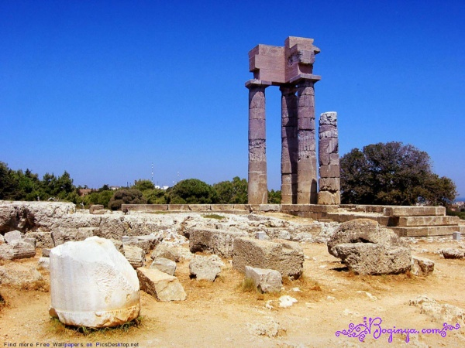
Благодатная земля Древней Греции подарила миру народ с необычайно ярким воображением
и великим талантом, которые нашли свое отражение в мифологии.

Slide 9
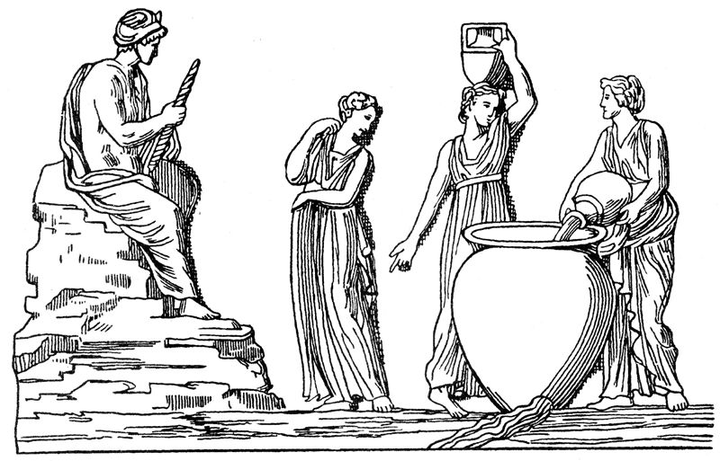
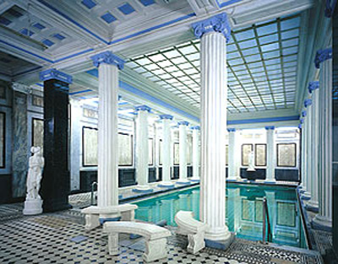
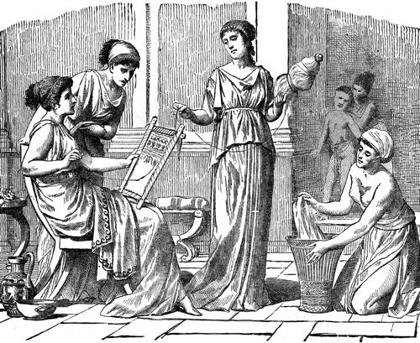
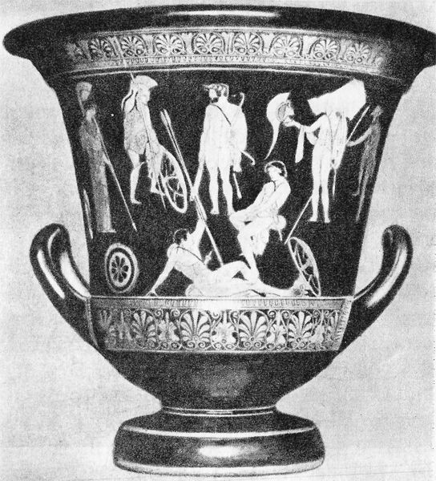
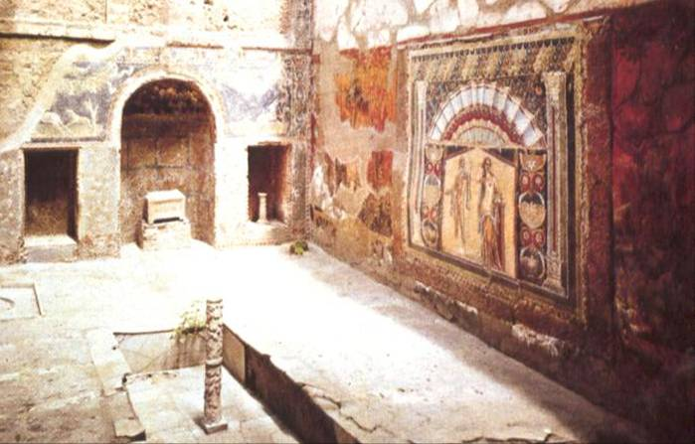
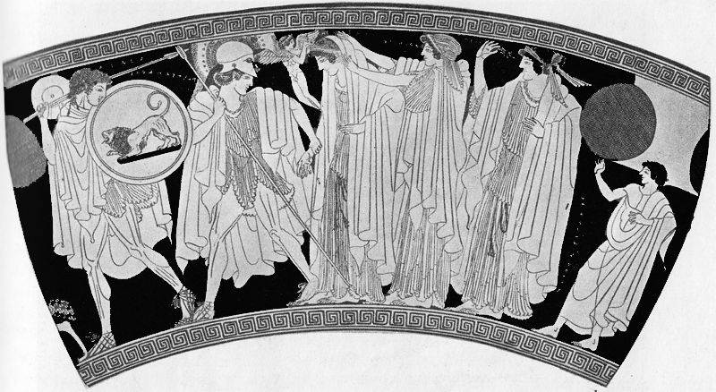
Древние греки были деятельным, энергичным народом,
не боявшимся познать реальный мир.

Slide 10
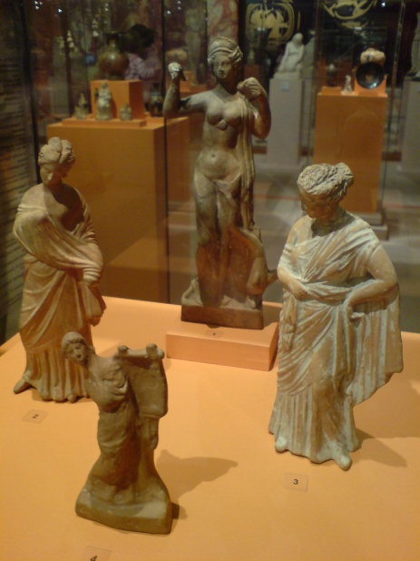
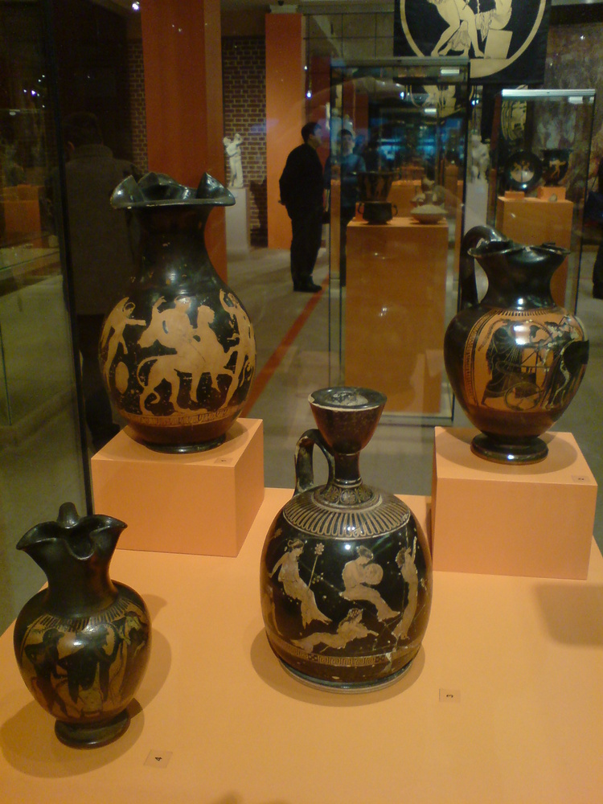
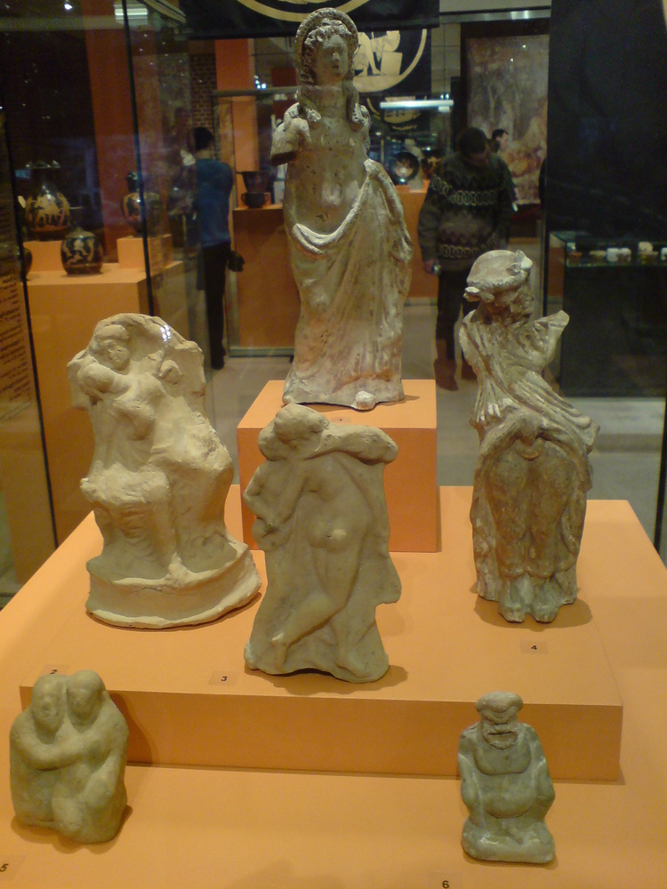
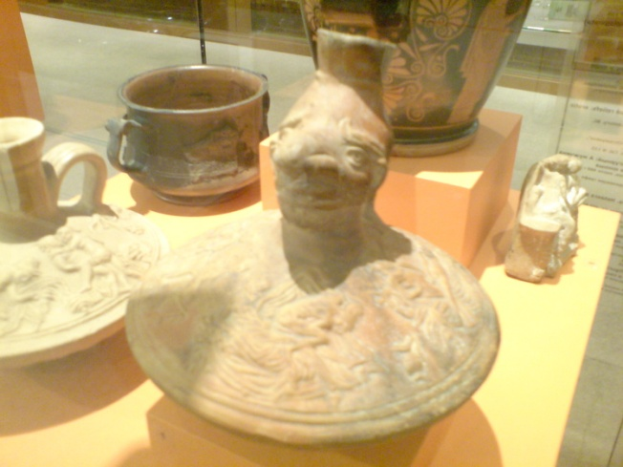
Создание мифов было первым шагом человека к творчеству и познанию самого себя.

Slide 11
Мифы
эсхатологические
Причины гибели мира, потопа, возрождение мира
косми-
ческие
Происхождение Космоса
Происхождение животных, растений, гор, рек, морей
этиологические
Появление звезд и планет
Происхождение людей
астраль-ные
календарные
антропо
логи-ческие
Великие деяния героев
герои-
ческие
Смена времен года и связанные с ними обряды

Slide 12
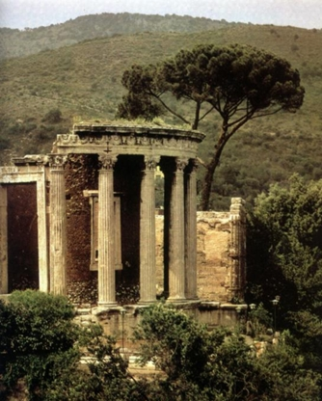
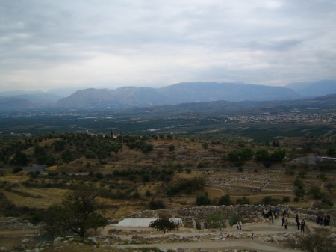
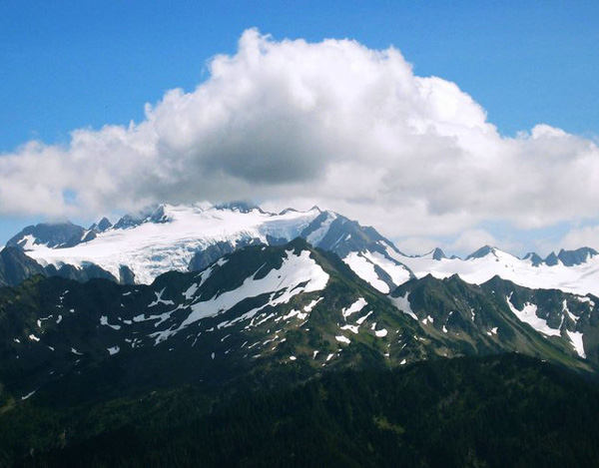
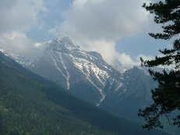
Древние греки верили, что весь мир возник из необозримого Хаоса – темной зияющей бездны. По их представлениям, правили миром боги, которые жили на горе Олимп.

Slide 13
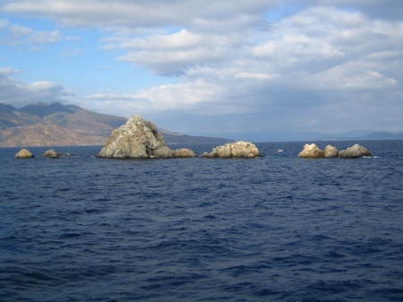
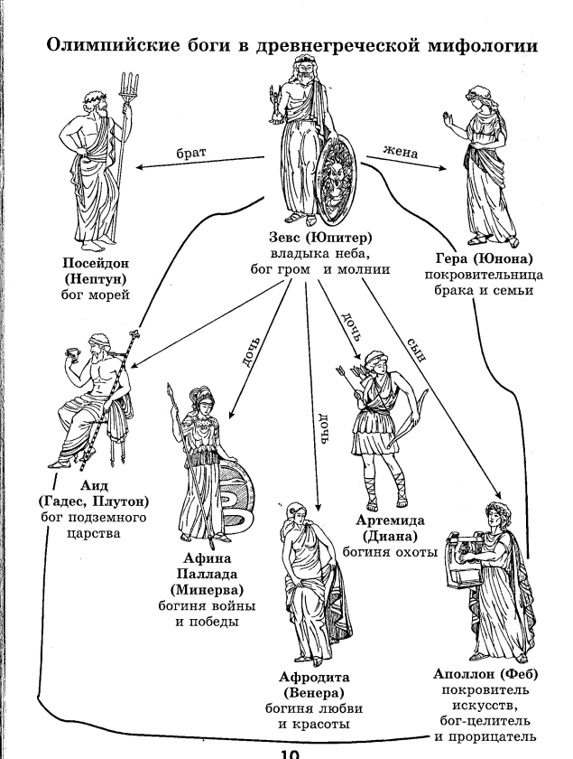

Slide 14
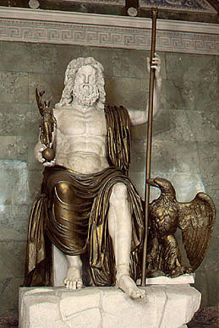
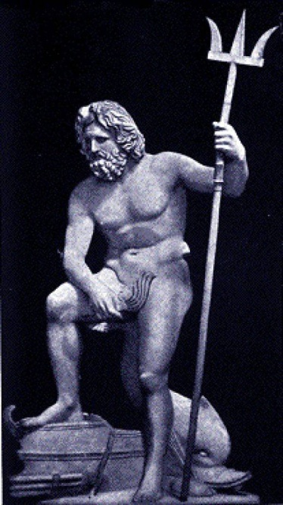
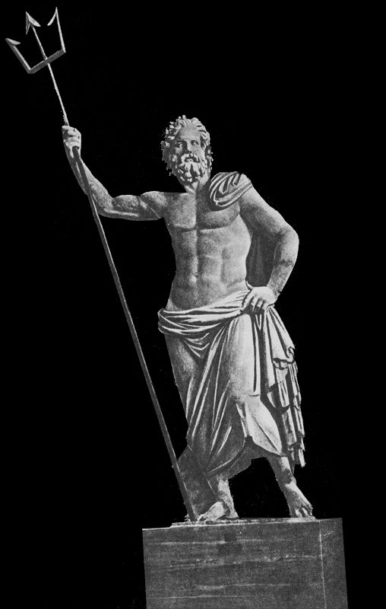
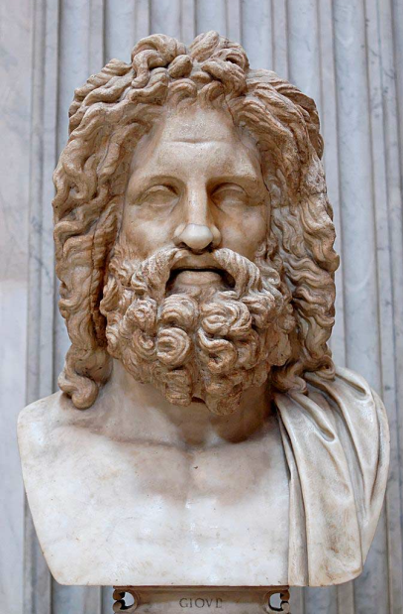
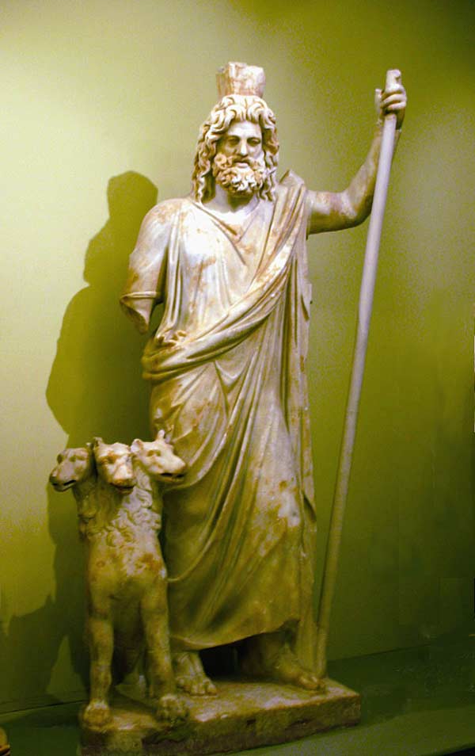
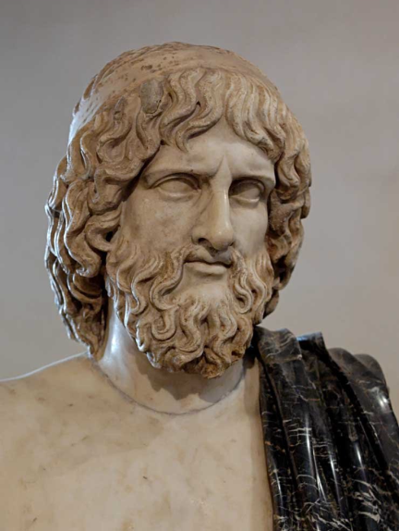
Все моря были отданы богу
Посейдону
Подземным царством правил
бог Аид
Зевс – бог неба, грома и молний, ведает всем миром

Slide 15
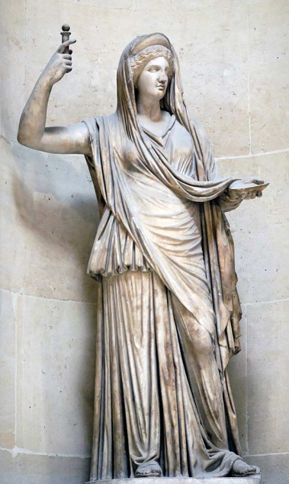
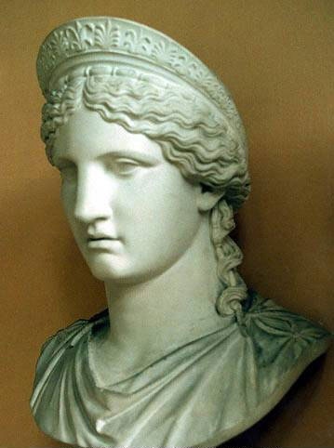
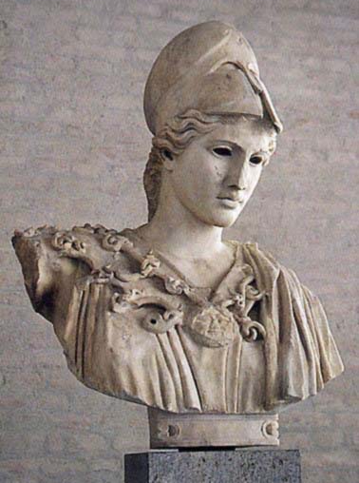
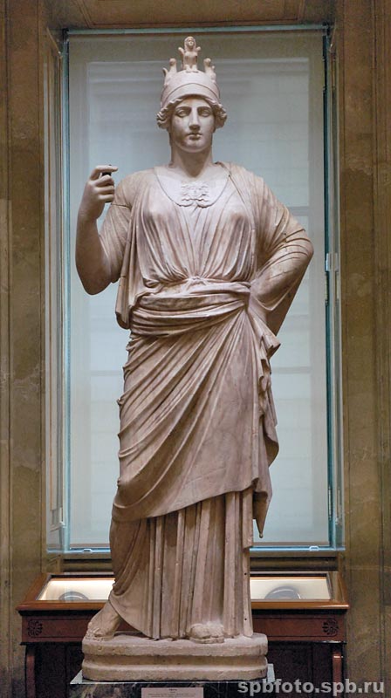
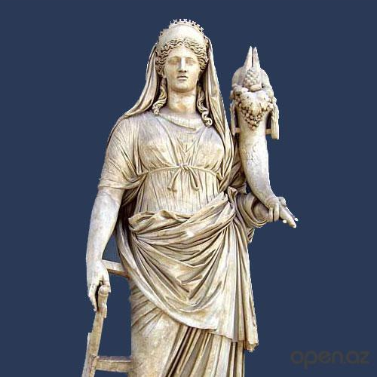
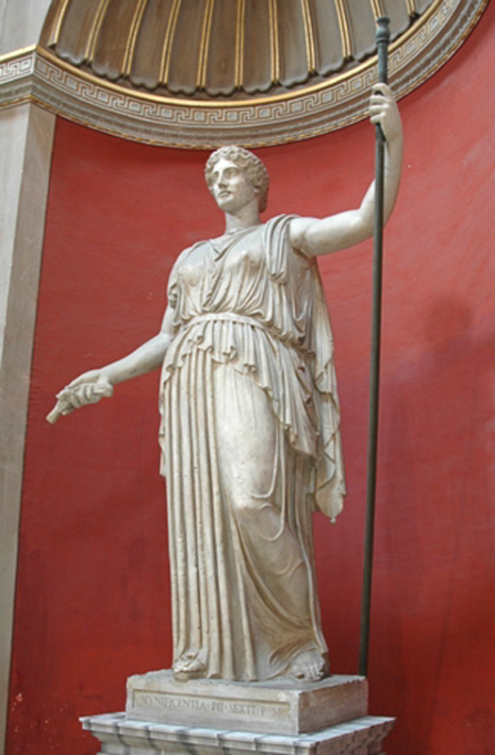
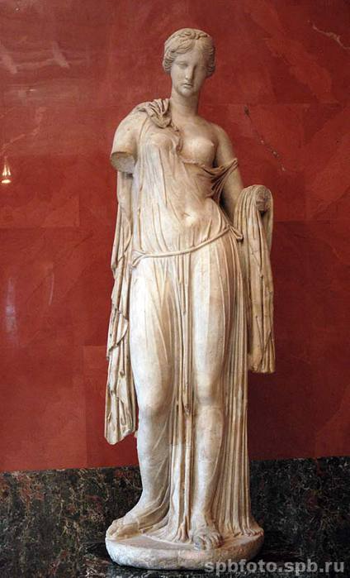
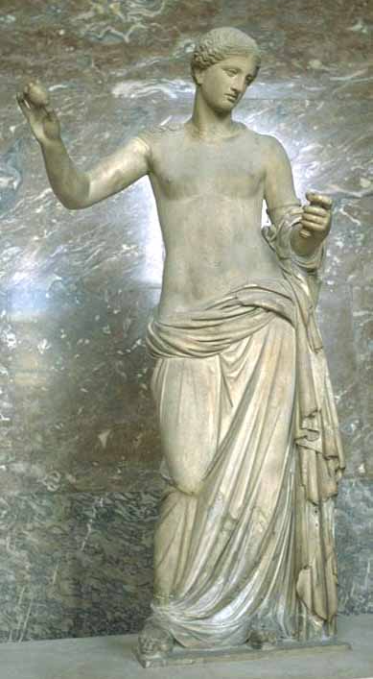
Гера – жена Зевса, покровительница брака
Деметра – богиня плодородия и земледелия
Афина – богиня мудрости и справедливой войны
Афродита – богиня красоты и любви

Slide 16
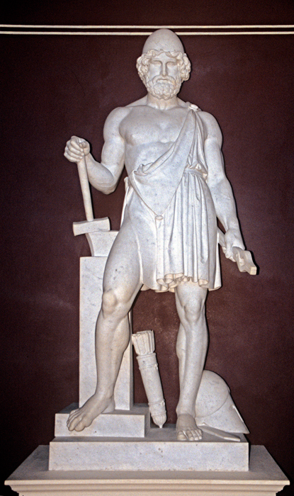
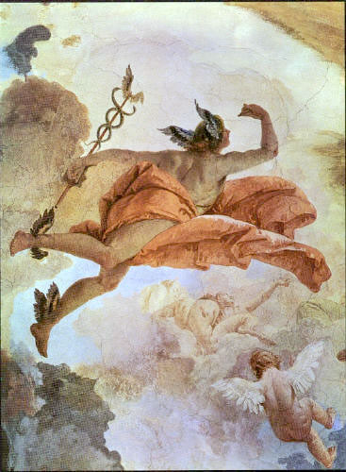
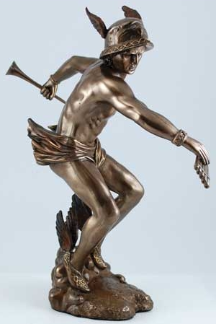
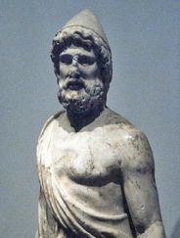
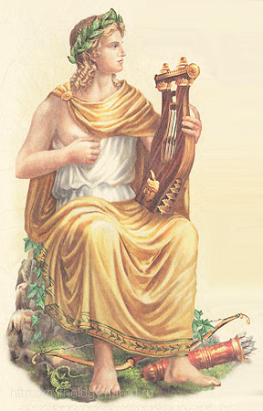
Гефест – бог огня и кузнечного ремесла
Гермес – покровитель путешественников, торговцев и мошенников
Аполлон – покровитель наук и искусств

Slide 17
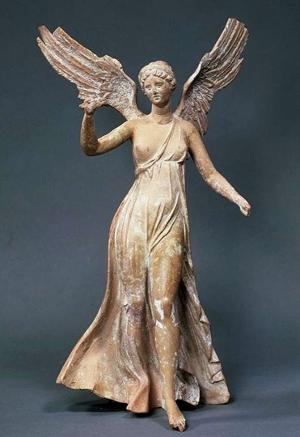
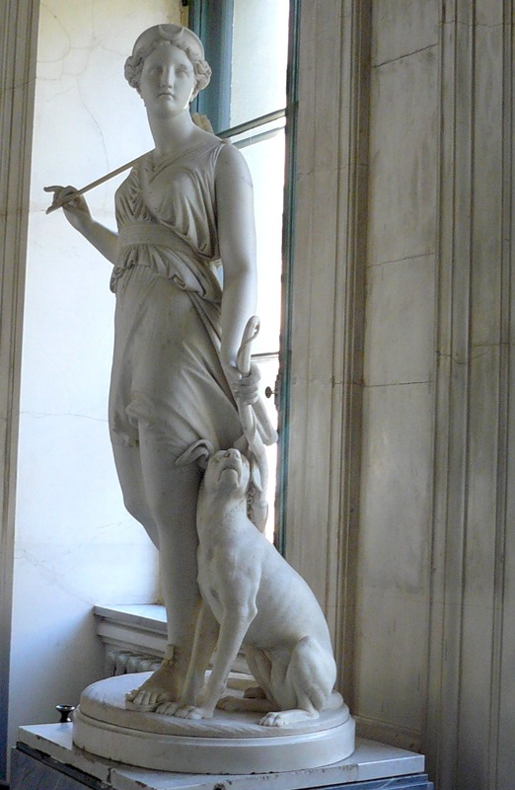
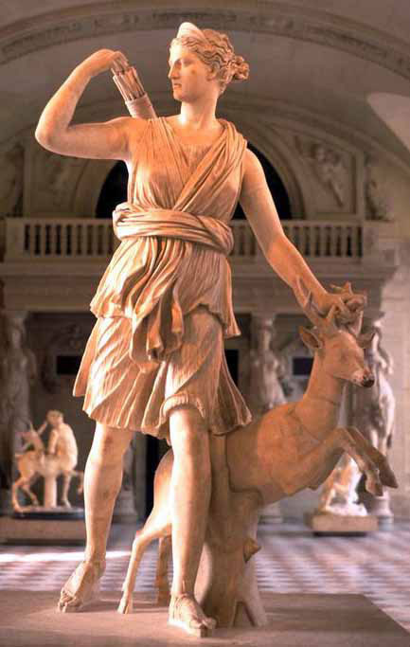
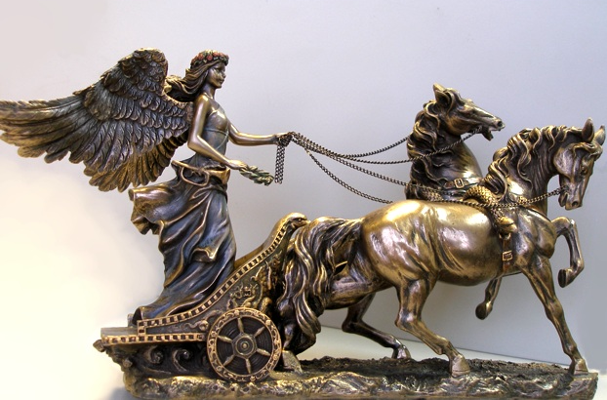
Ника – богиня, олицетворяющая победу
Артемида – богиня охоты

Slide 18
Мир древнегреческих мифов населен не только богами. Важную роль в нем играют герои, которые совершают самые различные подвиги.

Slide 19
Тесей
Геракл
Персей
Ясон

Slide 20
Фантастические существа
Циклоп
Кентавр
Кербер
Минотавр

Slide 21
Древнегреческие мифы поражают силой своей фантазии и величием мысли. Многие люди считают их знание обязательным для собственной образованности.

Slide 22
Греческие мифы легли в основу общечеловеческой культуры

Slide 24
Выполните задания:
Подготовьте викторину по древнегреческим мифам.
Подготовьте презентацию одного из героев мифа по плану:
1. О каком мифологическом герое я хочу рассказать.
2. Черты его характера, поступки.
3. Почему этот герой привлек мое внимание?

